Slide 1
Ochrana zdraví, bezpečnost a ergonomie při práci s počítačem
Přednášející: Ing. Lukáš Pavlík, Ph.D.
Zimní semestr 2021/2022
E-mail: lukas.pavlik@mvso.cz

Slide 2
Pojem ergonomie
Pojem ergonomie je převzat z anglického „ergonomics“, který vznikl spojením řeckých slov ergo - práce, nomos – zákon, pravidlo.
Ekvivalentními pojmy jsou: biotechnologie, human engineering, human factors.
Definice ergonomie:
Ergonomie je vědní obor, který komplexně a systémově řeší systém člověk – technika – prostředí s cílem optimalizovat psychicko-fyzickou zátěž člověka a zajistit rozvoj jeho osobnosti při maximální efektivitě jeho činnosti.
Ergonomie je interdisciplinární obor studující vztah člověka a pracovních podmínek při uplatnění nejnovějších poznatků věd biologických, technických a společenských. Jejím cílem je optimalizace postavení člověka v pracovních podmínkách, a to ve smyslu dosažení zdraví, pohody, bezpečnosti a optimální výkonnosti.

Slide 3
Pojem ergonomie
Definice ergonomie podle Mezinárodní ergonomické asociace z roku 2000:
Ergonomie je vědecká disciplína založena na porozumění interakcí člověka a dalších složek systému. Aplikací vhodných metod, teorie i dat zlepšuje lidské zdraví, pohodu i výkonnost. Přispívá k řešení designu a hodnocení práce, úkolů, produktů, prostředí a systémů, aby byly kompatibilní s potřebami, schopnostmi a výkonnostním omezením lidí. Ergonomie je systémově orientovaná disciplína, která prakticky pokrývá všechny aspekty lidské činnosti. V rámci holistického přístupu zahrnuje faktory fyzické, kognitivní, sociální, organizační, pro-středí a další relevantní faktory.

Slide 4
Pojem ergonomie
Co zahrnuje pojem ergonomie
Ergonomií je označována interdisciplinární nauka vzniklá spojením aplikovaných věd, jejichž před-mětem studia jsou pracovní systémy.
Jde o následující obory:
antropometrie včetně biomechaniky,
filozofie práce,
psychologie práce a
hygiena práce.

Slide 5
Pojem ergonomie
V oblasti výzkumu jsou předmětem ergonomie:
determinanty výkonnostní, respektive pracovní kapacity člověka, např. např. tělesné rozměry, roz-sahy pohybů trupu a končetin, síly svalových skupin, kapacita zraku, sluchu, kapacita mentální,
problematika adaptace a reakce člověka na pracovní podmínky, např. směnová a noční práce, monotonie, vnucené pracovní tempo atd. včetně odezvy organismu na fyzikální, chemické a biologické faktory pracovního prostředí (hluk, vibrace, prach, mikroklimatické podmínky atd.).
poznatky výzkumu jsou podkladem pro vytvoření soustavy ergonomických kritérií a parametrů pro různé pracovní systémy a jsou publikovány v právních předpisech, jejichž předmětem je ochrana zdraví zaměstnanců.

Slide 6
Ergonomie při práci s počítačem
Žijeme v moderní době, v době absolutní digitalizace.
Téměř vše, na co se podíváme, je řízeno počítači, u kterých sedí člověk a ovládá je.
Jenže člověk nebyl stvořen proto, aby dlouhodobě seděl u počítače.
Nebyl k tomu přizpůsoben a není to pro něj přirozené.

Slide 7
Ergonomie při práci s počítačem
Vzhledem k tomu, že mnoho lidí tráví u PC stále více času, vzrůstá počet zdravotních problémů.
Tyto problémy jsou z části způsobeny tím, že člověku sedícímu u počítače chybí pohyb, ale z části také tím, že má špatný návyk při práci na PC.
Chybí mu ergonomické myšlení.
Doporučení – využívat základní zásady ergonomie práce na PC a jak předejít tzv. syndromu RSI - poškození z trvalého namáhání.

Slide 8
Ergonomie při práci s počítačem

Slide 9
Ergonomie při práci s počítačem
Ergonomické zásady při práci s počítačem (PC) obnáší následující body:
1. Dispozice kanceláře a její vybavení
2. Výška a rozměry pracovního stolu
3. Ergonomická židle a její nastavení
4. Správné sezení u PC
5. Přestávky a rozcvičky

Slide 10
Ergonomie při práci s počítačem
Dispozice kanceláře a její vybavení
Velmi zásadní roli v celé ergonomii počítačového pracoviště hraje kvalitně uzpůsobená kancelář.
Ta totiž tvoří naprostý základ k tomu, aby se z ní dalo vybudovat uspokojivé pracovní místo.
Celá podstata ergonomického pracovního místa závisí na zvoleném zařízení, ale také na jeho uspořádání, což bývá kámen úrazu většiny kanceláří.
Ergonomické studie ukazují, že jedním z hlavních faktorů pro bezpečnou ergonomickou práci s počítačem je stabilita a nastavitelnost nábytku, především pak židle.
Možnost nastavit si kancelářský nábytek totiž umožní jeho uživateli svobodné přizpůsobení jeho tělesným proporcím, ale také potřebám.

Slide 11
Ergonomie při práci s počítačem
Výška a rozměry pracovního stolu
Další z důležitých faktorů správné ergonomie práce na počítači je výška a rozměry pracovní plochy stolu.
Ta totiž ovlivňuje polohu a sklon ramen, nadloktí, loktů, předloktí a rukou.
Rozměry pracovního stolu by měly být řešeny tak, aby bylo možné kdykoliv změnit uspořádání jednotlivých počítačových komponent (obrazovka, klávesnice, držák na dokumenty, atd.).
Deska pracovního stolu se doporučuje vždy matná, aby nedocházelo ke světelným odleskům, které mohou vadit při práci.

Slide 12
Ergonomie při práci s počítačem
Pokud je stůl příliš vysoký, bude vás nutit zvedat ramena, a paže v lokti budou svírat ostrý úhel.
Předloktí bude zase stlačeno hranou stolu, což povede k podráždění svalů, omezení průtoku krve a následně také k nepříjemným bolestem, které ucítíte až v šíji.
Snížením pracovního stolu docílíte podstatně přirozenějšímu držení paží s náklonem o úhlu větším než 90°.
Díky tomu pak odstraníte nepohodu (diskomfort) při sezení u počítače.

Slide 13
Ergonomie při práci s počítačem
Ideálním řešením, je výškově nastavitelný stůl, který je však dražší…
Pokud není pracovní deska výškově nastavitelná, měla by podle obecných pravidel mít výšku zhruba 72 cm nad podlahou.
Pro ženy, které jsou menšího vzrůstu, se doporučuje výška stolu o několik centimetrů nižší.
V případě, že je možné stůl výškově nastavit, pak je ideální, když je jeho výška stejná s výškou loktů.
Předloktí a nadloktí by mělo svírat úhel 90°.
Pokud se jedná o práci na počítači ve stoje, platí úplně stejná zásada.

Slide 14
Ergonomie při práci s počítačem
Ergonomická židle a její nastavení
Funkční ergonomická židle je jedna z prvních kancelářských věcí, která by měla být řešena hned na začátku, nikoliv až po několika letech sezení.
Ale nikdy není pozdě!
Pokud je židli dobře nastavená, uvolňuje zátěž zádových svalů.
Konstrukce židle musí být pevná a stabilní, nikoliv vratká nebo kývající se.
Existují ale také židle, jejichž sedák je upevněn na speciálním pohyblivém péru, které vás nutí zapojovat při sezení různé druhy svalů.

Slide 15
Ergonomie při práci s počítačem
Taková židle určitě perfektně plní svou podstatu, ale každému nemusí přinést komfort.
Sedák židle, tedy to na čem sedíte, by měl být vždy nastavitelný. Ideální je, když lze sedáku nastavit:
výška (nahoru a dolu)
hloubka (pojezd dopředu a dozadu)
sklon (úhel sklonu dopředu a dozadu)
Existují také další parametry, jako je například tvar sedáku, který by měl být co nejvíce přizpůsoben lidskému posedu, nebo čalounění, které by mělo být pevné a funkční.

Slide 16
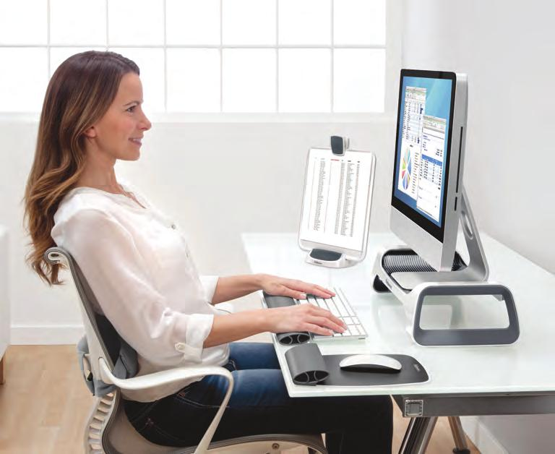
Ergonomie při práci s počítačem
Správné sezení u PC
U počítače by měl člověk vždy sedět tak, aby:
výška stolu byla při sedu totožná s výškou loktů,
lokty držel při těle,
nadloktí a předloktí svíralo úhel 90°,

Slide 17
Ergonomie při práci s počítačem
lýtko se stehnem svíralo v koleni úhel 90°,
chodidlo bylo celou plochou položeno na podlaze,
zadek byl co nejvíce vzadu,
záda byla vzpřímená,
uši, ramena a boky byly v jedné přímce,
výška sedáku a sklon zádové opěrky umožňovaly pohodlné sezení.

Slide 18
Ergonomie při práci s počítačem
Při sezení je dobré měnit polohu trupu, tzn. pravidelně střídat zakloněnou a rovnou polohu nebo se i předklonit.
Uvolníte napětí svalstva, prokrvíte ho a snížíte tlak v meziobratlových ploténkách.
Uleví se vám.
Nohy by měly mít dostatečný prostor, tak aby šly natáhnout. Ideální a velmi efektivní je nožní opěrka, kterou lze polohovat a naklánět.
Obrazovka počítače by měla být přímo před vámi v úrovni očí, tak aby nedocházelo k předklonu či záklonu hlavy.
Pokud nosíte brýle, neměly by vám klouzat z nosu, aby nedocházelo ke zbytečným změnám polohy hlavy.

Slide 19
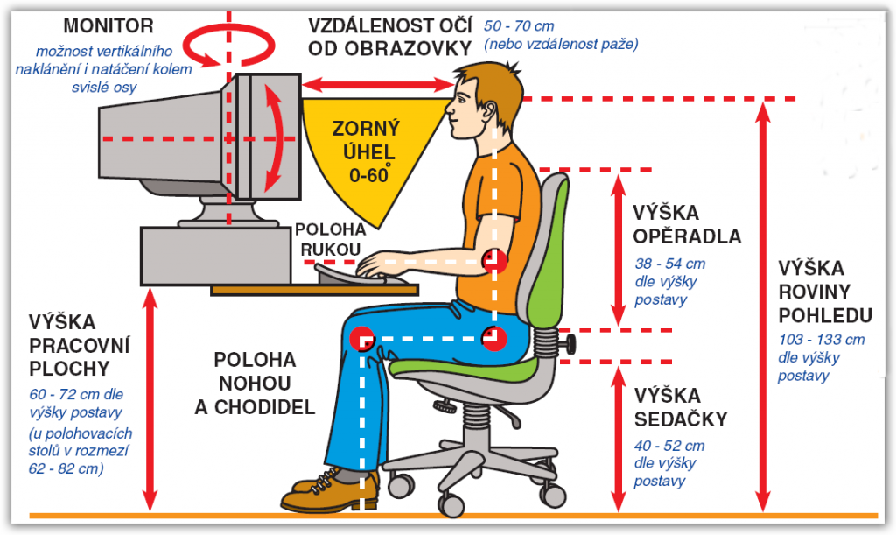
Ergonomie při práci s počítačem

Slide 20
Ergonomie při práci s počítačem
Přestávky a rozcvičky
Pohyb a zároveň odpočinek je extrémně důležitý.
Nechte odpočinout oči a mozek, a protáhnete si svaly.
Vaše produktivita a chuť do další práce se podstatně zlepší.
Každých 60 minut se zvedněte, projdete se a udělejte si pár jednoduchých protahovacích cviků. Stačí přestávka pouhých 5 minut.
Protáhněte se.
Cviky dělejte pomalu, ale přitom plynule.
Zkuste také zhluboka dýchat, ale nesnažte se dech zadržovat.
Spíše se snažte dosáhnout dané polohy cviku a vydržte v ní 3-5 vteřin.

Slide 21
Ergonomie při práci s počítačem
Rizika při nedodržování ergonomických zásad práce na PC
Co vás čeká, když nezačnete včas jednat?
Počítač se stal součástí našich životů.
Někteří u něj sedí jen občasně, jako u zdroje zábavy, ale pro stále více lidí je zdrojem obživy - každodenním pracovním nástrojem.
Pracovní doba člověka je 8 hodin, ale ti, kteří pracují na PC, jen zřídka pracují tak dlouho.
Pracují spíše 12 (i více) hodin denně, přitom zdravotníci doporučují sedět u PC maximálně 4 hodiny denně.
Jedná se především o programátory, online marketéry, grafiky, ekonomy a podobné profese.

Slide 22
Ergonomie při práci s počítačem
Zdravotní problémy, které vznikají v důsledku práce na počítači, se jen zřídka objeví v krátkém čase.
Většinou se potíže projeví až za několik let a bývají velmi často závažné!
Závažné do té míry, že mohou člověka na delší čas uvést do pracovní neschopnosti, ba dokonce způsobit trvalé a nevratné následky.
A to přece nikdo z nás nechce ne?
Proto není radno podceňovat zásady ergonomie počítačového pracoviště.

Slide 23
Ergonomie při práci s počítačem
Člověk si zdravotní rizika při práci na počítači velmi často neuvědomuje - nevnímá je a ani si je ne-připouští.
Začne je vnímat většinou až v době, kdy se projeví dlouhodobé bolesti.
Málokdo začne situaci svého zdravotního stavu přisuzovat práci na PC.
Většina lidí, kteří začnou pociťovat zdravotní problémy, je ale stále neřeší.

Slide 24
Ergonomie při práci s počítačem
Je to způsobeno určitým druhem lenosti a tím, že si to nechtějí přiznat.
Jenže až se projeví první závažné problémy, člověk začne být ostražitější a konečně vyhledá odbornou pomoc.
Jenže to už může být někdy pozdě.
Přitom, když by dodržoval ergonomické zásady při práci na počítači již v začátku, nemuselo by to tak daleko dojít.

Slide 25
Ergonomie při práci s počítačem
Nejčastější problémy při práci na PC:
poškození zad a krční páteře,
bolesti rukou, zápěstí, loktů a ramen,
syndrom tenisového loktu,
syndrom karpálního tunelu,
poškození hybnosti ramenních pletenců,
problémy se zrakem,
potíže z dolními končetinami,
zánět šlach a svalů.

Slide 26
Ergonomie při práci s počítačem
Syndrom RSI
Všechny výše uvedené, ale i jiné zdravotní problémy, se označují, jako poškození z opakovaného namáhání, anglicky: Repetitive Strain Injury nebo také Repetitive Stress Injury, zkráceně nazýváno RSI nebo RSI syndrom.
Co je syndrom RSI?
Jedná se o soubor poškození, která vznikají v důsledku nedodržování ergonomie práce a pracovního prostředí.
Tato poškození lidského zdraví vznikají opakovaným namáháním, zejména pak opakovanými drobnými pohyby, nesprávnou polohou těla při práci, ale také neustálým svalovým napětím.

Slide 27
Ergonomie při práci s počítačem
Syndrom RSI je v dnešním digitálním světě jednou z nejčastějších příčin nemoci z povolání, které se dotýkají především kancelářských profesí.
Často vede k operativním zákrokům.
Jak syndromu RSI předcházet?
Syndromu RSI se dá předcházet preventivním dodržováním základních ergonomických pravidel a ergonomickým přizpůsobením pracoviště, ale také pracovního tempa.
Myslete ergonomicky, cvičte a sportujte!

Slide 28
      Děkuji Vám za pozornost

